Slide 1
Comissão de Assuntos Econômicos (CAE) do Senado
Reforma Tributária - PLP 68 de 2024
Audiência Pública sobre o
Imposto Seletivo
9 de outubro de 2024

Slide 2
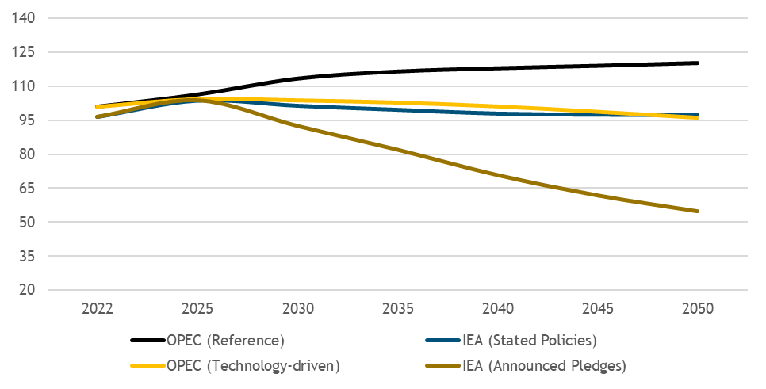
Atratividade de Investimentos x Demanda mundial de Petróleo
Projeções de longo prazo de demanda mundial por petróleo
2025-2050, milhão de barris por dia
Cenários
OPEC Reference: Cenário de referência da OPEC, que projeta a demanda por petróleo com base nas condições de mercado e políticas atuais.Considera-se os compromissos climáticos atuais e a expansão de energias alternativas, mas sem grandes transformações.
OPEC Technology Case: Estima uma redução na demanda por petróleo mais acentuada em comparação ao cenário de referência, devido ao impacto das inovações tecnológicas
IEA Stated Policies Scenario (STEPS): Reflete as políticas e regulamentos energéticos que já foram anunciados ou implementados pelos governos, sem pressupor políticas adicionais no futuro. Mostra um caminho moderado de transição energética, onde a demanda por petróleo continua a crescer, mas em um ritmo mais lento, à medida que as políticas de energia limpa começam a ter algum efeito.
EA Announced Pledges Scenario (APS): Considera todos os compromissos climáticos anunciados por governos em nível nacional, como metas de redução de emissões, e políticas que ainda não foram totalmente implementadas. Sugere-se uma trajetória mais agressiva de transição energética do que o STEPS, com maior penetração de renováveis e uma queda mais rápida na demanda por combustíveis fósseis, incluindo o petróleo.
PROJETADO
Fonte: IEA (2023) e OPEC (2024)

Slide 3
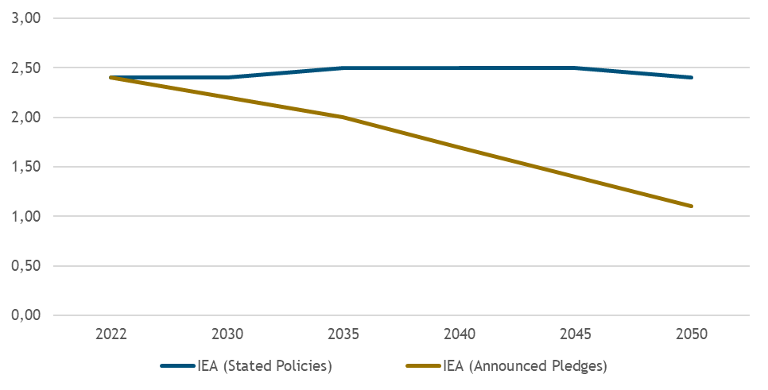
Atratividade de Investimentos x Demanda brasileira de Petróleo
Projeções de longo prazo de demanda por petróleo, Brasil
2030-2050, milhão de barris por dia
PROJETADO
Cenários
IEA Stated Policies Scenario (STEPS): Reflete as políticas e regulamentos energéticos que já foram anunciados ou implementados pelos governos, sem pressupor políticas adicionais no futuro. Mostra um caminho moderado de transição energética, onde a demanda por petróleo continua a crescer, mas em um ritmo mais lento, à medida que as políticas de energia limpa começam a ter algum efeito.
EA Announced Pledges Scenario (APS): Considera todos os compromissos climáticos anunciados por governos em nível nacional, como metas de redução de emissões, e políticas que ainda não foram totalmente implementadas. Sugere-se uma trajetória mais agressiva de transição energética do que o STEPS, com maior penetração de renováveis e uma queda mais rápida na demanda por combustíveis fósseis, incluindo o petróleo.
Fonte: IEA (2023)

Slide 4
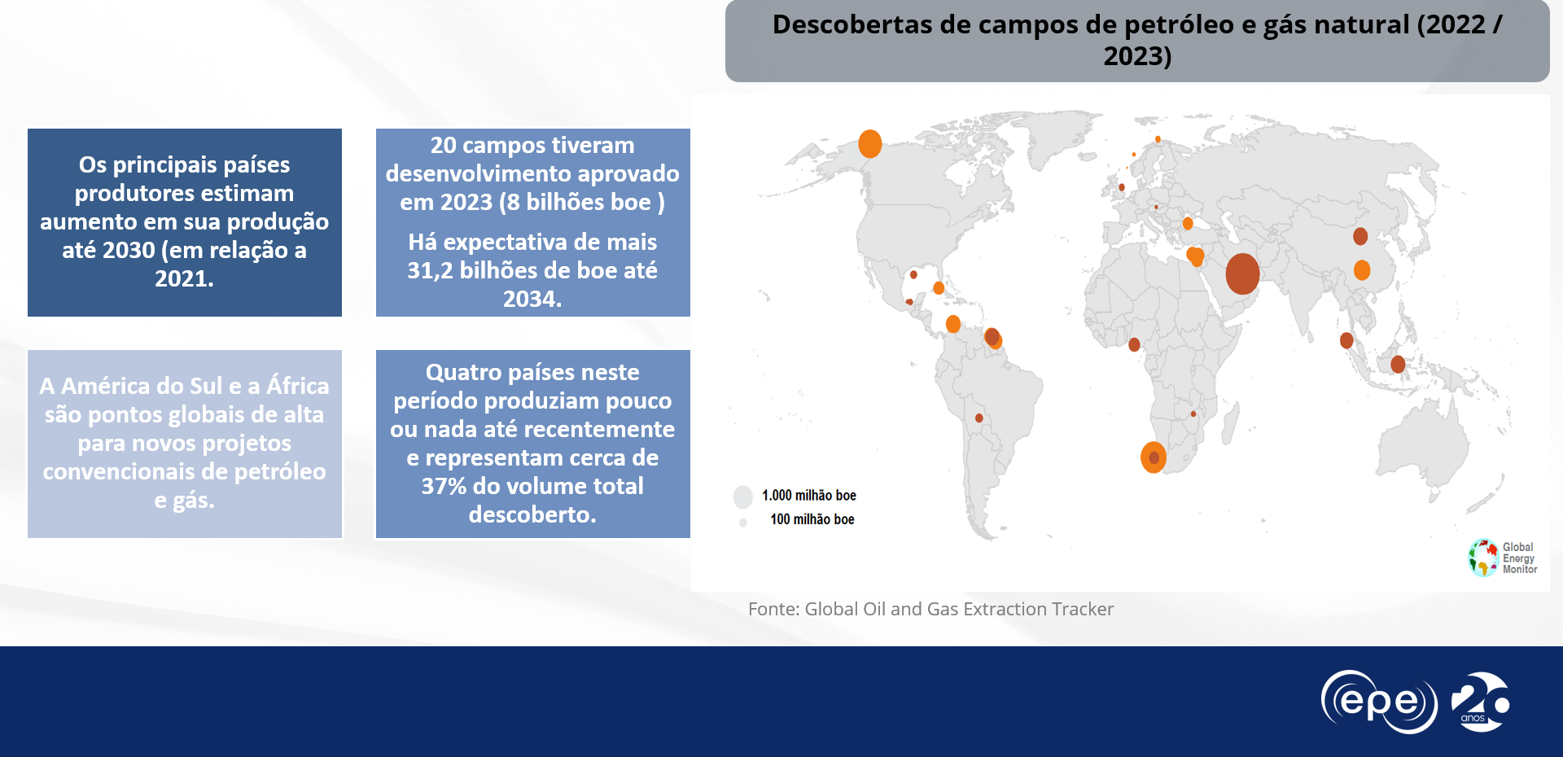
Atratividade de Investimentos x Competição Internacional Mais Acirrada – Visão EPE

Slide 5
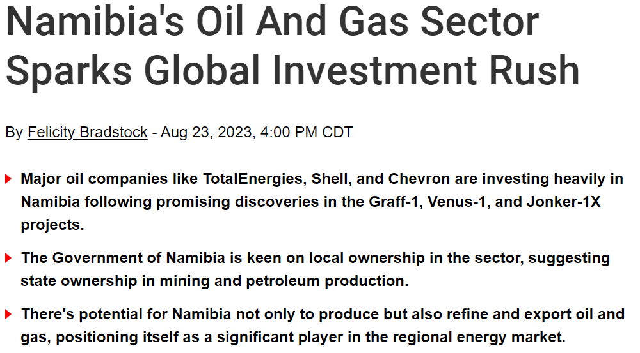
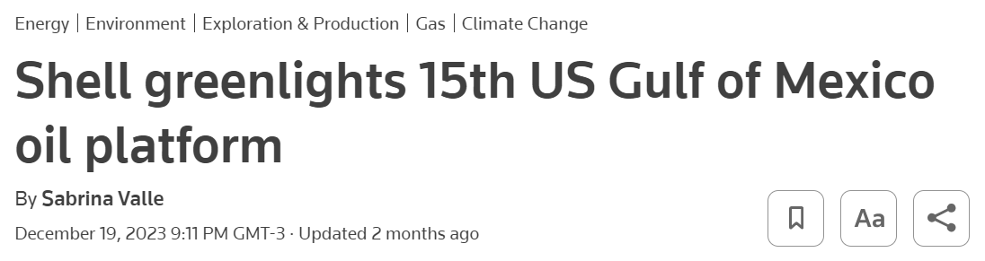
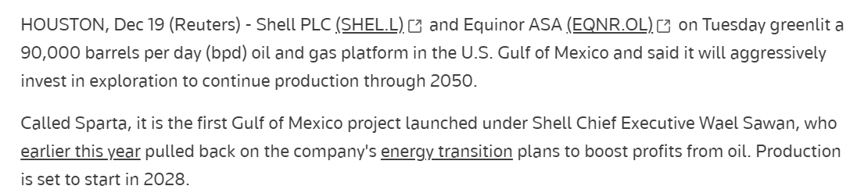
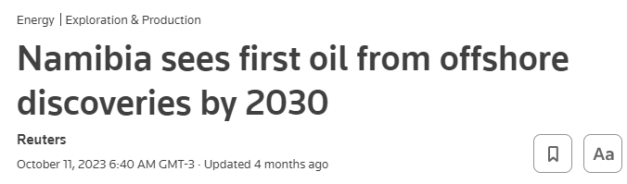
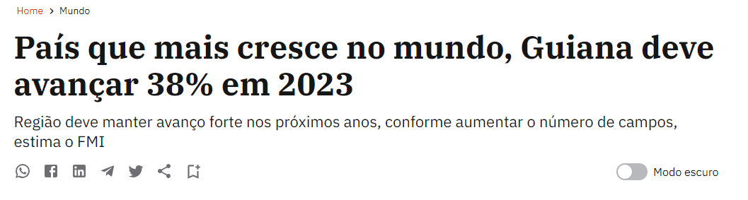
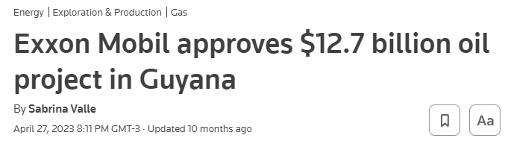
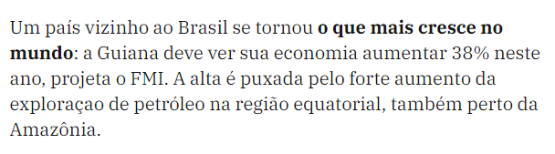
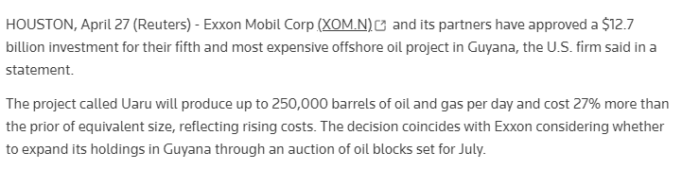
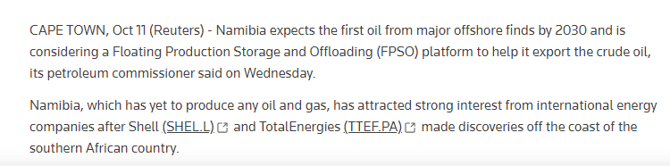
Atratividade de Investimentos x Competição Internacional Mais Acirrada
Fontes: Exame, Reuters, Oilprice

Slide 6
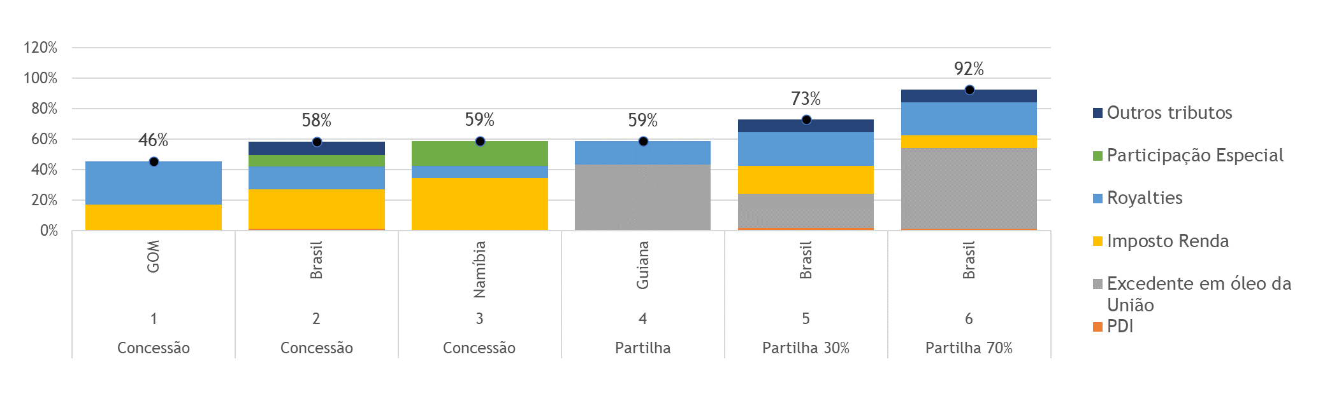
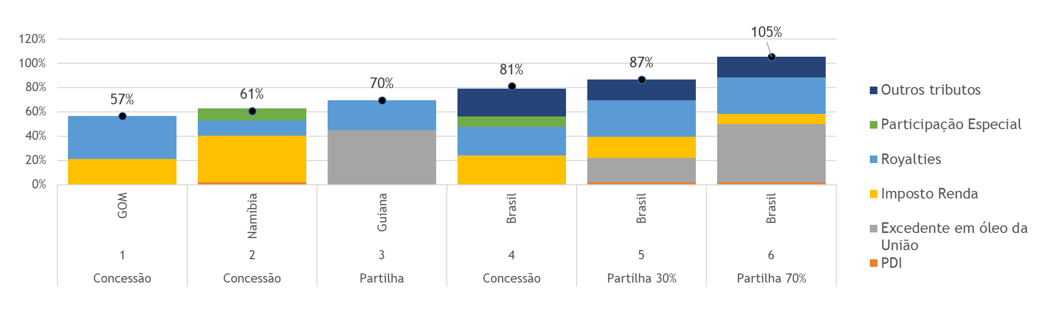
Atratividade de Investimentos x Complexidade dos Regimes Fiscais Brasileiros
Os gráficos apresentam o ranking da participação governamental (do projeto selecionado) no regime fiscal de cada país.
Participação governamental atualizada (%) – US$ 80/bbl
Os regimes fiscais brasileiros são menos resilientes em um cenário de Brent conservador.
O regime brasileiro de partilha se mostra menos competitivo nos cenários de preços demonstrados nos gráficos.
Com o valor do Brent mais conservador, o regime de concessão brasileira perde posições no ranking.
Participação governamental atualizada (%) – US$ 50/bbl
Fonte: Vantage, IHS (S&PGlobal). Elaboração IBP.

Slide 7





Atratividade de Investimentos x Instabilidade das Regras x Insegurança Jurídica
Tributação sobre bens e serviços (EC 132/23), abrangendo (i) o Imposto Seletivo; e (ii) as Contribuições Estaduais
Reforma Tributária
Projetos de Lei que visam: (i) eliminar Juros sobre o Capital Próprio; e (ii) tributar a distribuição de dividendos.
Projetos de Lei que alteram a Tributação sobre a Renda
(i) Preço de Referência da ANP; (ii) Preço de Transferência para exportação de commodities (óleo cru), (iii) Conteúdo Local e (iv) Licenciamento Ambiental.
Participações Governamentais
Ex.: Taxa de Fiscalização Ambiental – Aprovada e promulgada a 5ª tentativa de lei que instituiu a TFPG no Rio de Janeiro
Tributos Estaduais
Instituição e aumento de tributos
Ex.: (i) Risco do imposto de exportação, (ii) de propostas de aumento da CSLL para empresas de O&G (“windfall profit taxes”) e (iii) Recente MP 1262/2024 (adicional de CSLL).

Slide 8



Carga Fiscal do Setor de O&G já é de até 70%
Compensação por eventuais danos socioambientais* causados pela atividade extrativista.
São compensações financeiras de natureza não tributária devidas à União, estados, DF e municípios pela exploração de petróleo e gás natural
Compensações Financeiras: Royalties e Participações Especiais
Destinação de recursos financeiros para educação, saúde, infraestrutura social e econômica
Tributos sobre a Renda:
IRPJ, CSSL, CIDE, etc.
70%
de carga fiscal sobre o setor de O&G
Ponderações
A adição de qualquer tributo a essa já elevada carga fiscal diminui a atratividade do país.
Os royalties e as participações especiais também cumprem papel de financiar a proteção ambiental*.
O imposto seletivo para o setor de O&G gera uma “bitributação”.
Tributos sobre o Consumo:
IPI, PIS/COFINS,
ICMS e ISS
(*) Decreto n. 1/91 – Art. 24

Slide 9



Impactos do IS sobre o Setor
O Imposto Seletivo incidente na extração de bens minerais desestimulará a produção de O&G, comprometerá investimentos no setor, onerará tanto a cadeia produtiva nacional como as exportações e acarretará aumento de custo para diversos outros setores da economia brasileira
Imposto Seletivo Criado para DESISTIMULAR CONSUMO.
País quer DESESTIMULAR produção de O&G? Receitas e EMPREGOS?
Cadeia Produtiva Onerada (cumulatividade).
O&G ESSENCIAIS à Matriz Energética
Quanto maior a essencialidade, menor a tributação.
Competitividade Ameaçada
Exportação de Tributo
Efeito Negativo na Balança Comercial

Slide 10


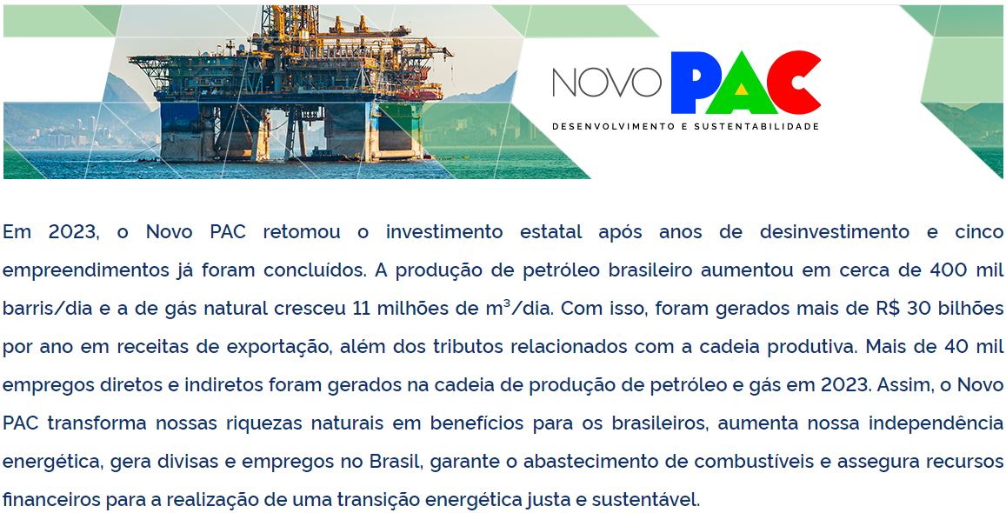
IS – Contradiz as Políticas Públicas
Subeixo de Petróleo e Gás
O Novo PAC transforma nossas riquezas naturais em benefícios para os brasileiros, AUMENTA nossa INDEPENDÊNCIA ENERGÉTICA, GERA DIVISAS E EMPREGOS no BRASIL, garante o abastecimento de combustíveis e assegura recursos financeiros para a realização de uma transição energética justa e sustentável.
GN no Brasil é associado ao petróleo.
SEM E&P de Petróleo = SEM GN

Slide 11






Possibilidades para o aprimoramento do PLP 68/24
Exclusão dos NCMs de O&G Indicados para Tributação do IS
Desoneração Total das Exportações
Alíquota Zerada para bens Essenciais
Programas de Ação Prévios à cobrança
Programas Ambientais e Transição Energética
A Emenda Constitucional delegou à LC a indicação dos bens tributados pelo IS. É de soberania do Congresso eleger os bens que serão tributados.
A Reforma Tributária trouxe o comando de não onerar as exportações. O IS afronta diretamente essa diretriz ao incidir em commodity notoriamente exportada, i.e., óleo cru (Art. 153, § 6º, I da CF/88)
A incidência de IS sobre operações envolvendo O&G vai de encontro a todo o racional da reforma tributária e das melhores práticas internacionais, dada a essencialidade e relevância desses bens para a matriz energética nacional.
Necessidade de criação de mecanismos que delimitem a cobrança do IS, afastando função meramente arrecadatória, seja pela necessidade de criação de metas e objetivos com evolução na mitigação dos impactos, seja por estudos prévios e programas de prevenção, mitigação e conscientização (Art. 37, § 16 da CF/88)
É coerente estabelecer critérios de geração de créditos para investimentos em programas ambientais e de energias renováveis conduzidos pelo contribuinte, e limitar a sua incidência aos casos de tributação no destino
8 emendas #
245, 264, 383, 476, 614, 953, 968, 1299
2 emendas # 170 e 382

Slide 12
Transição da Reforma Tributária x Novos Leilões
Desafios para os Setores de O&G na Reforma:
Transição → Não pode afetar o curso dos projetos em curso e novos leilões.
Atual já pesada carga fiscal → sem espaço para crescimento.
Sistema monofásico para o GN → Falta de avaliação de impacto tributário na cadeia.

Slide 13
Conclusões
A INSTABILIDADE DE REGRAS (Imposto de Exportação, Mudanças na Definição de Campo, Imposto Seletivo, Fundo dos Estados, TFPG, etc.), e processos complexos para obtenção de licenças ambientais, GERAM INSEGURANÇA JURÍDICA E ATRASO NOS PROJETOS. Esses fatores estão contribuindo para que os investimentos sejam direcionados para outros países.
NOVAS RESERVAS de PETRÓLEO E GÁS SÃO FUNDAMENTAIS para o país poder manter a sua segurança energética. É fundamental que o país entenda a IMPORTÂNCIA DE UM REGIME FISCAL BRASILEIRO COMPETITIVO E ESTÁVEL.
O IMPOSTO SELETIVO, na forma como está proposto, contribuirá para que NOVOS PROJETOS E INVESTIMENTOS SEJAM DIRECIONADOS PARA AFRICA, GUIANA e outros países.
A REDUÇÃO DA ALÍQUOTA do IS aprovada pela Câmara dos Deputados no PLP 68 ameniza o impacto na tomada de decisões de investimentos, mas NÃO RESOLVE o problema da INSEGURANÇA JURÍDICA e da FALTA DE ESTABILIDADE das regras tributárias no País, elementos viabilizadores de LEILÕES BEM SUCEDIDOS.

Slide 14


ibp.org.br I #EnergiaParaSuperar

